Slide 1
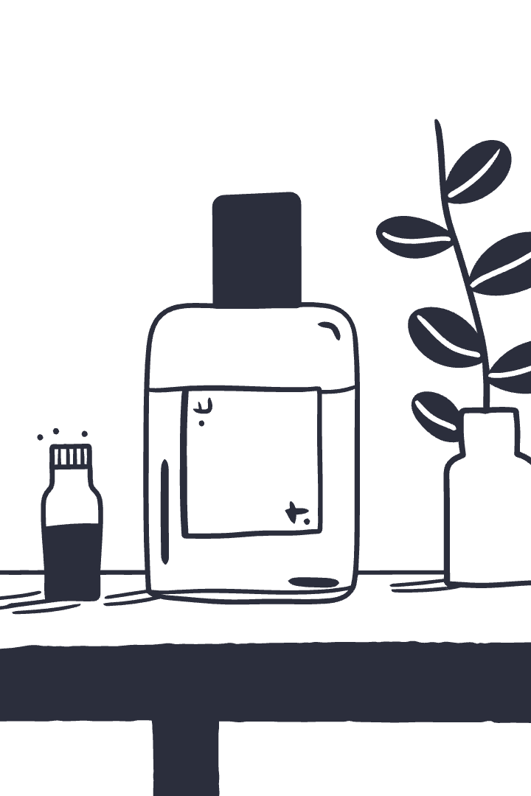
香氣發表會
高階視訊課程2024期
芳療師：杜佳芸

Slide 2
目錄
個案簡介
2. 文獻查證
芳療配方
個案追蹤
個案回饋

Slide 3
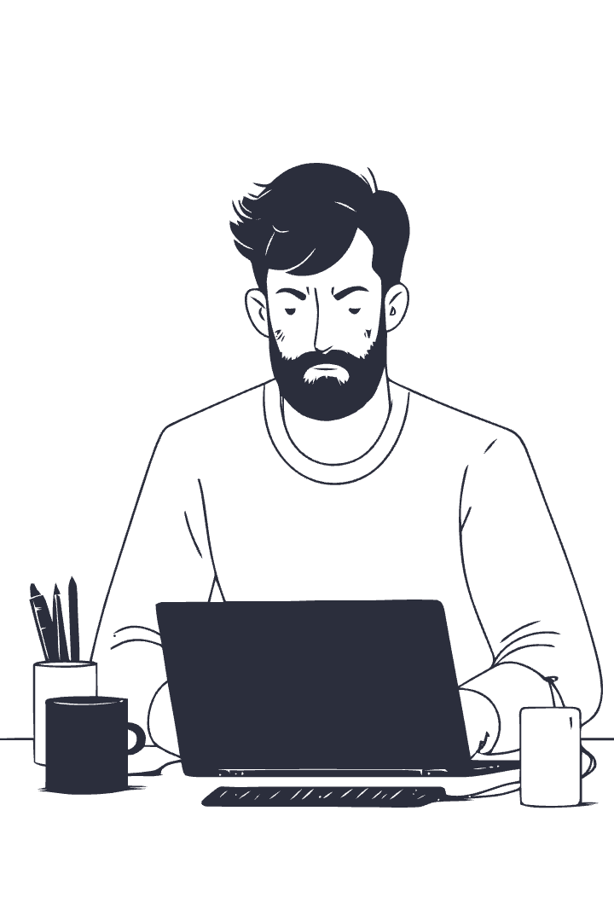
個案簡介
1
基本資料
2
生活習慣
40歲男性/天蠍座
水分攝取和運動量
皆不足
科技業研發工程師
3
症狀
洗澡後背部、雙腳發紅、發癢，
越抓越癢，且有皮屑

Slide 4
文獻查證

Slide 5
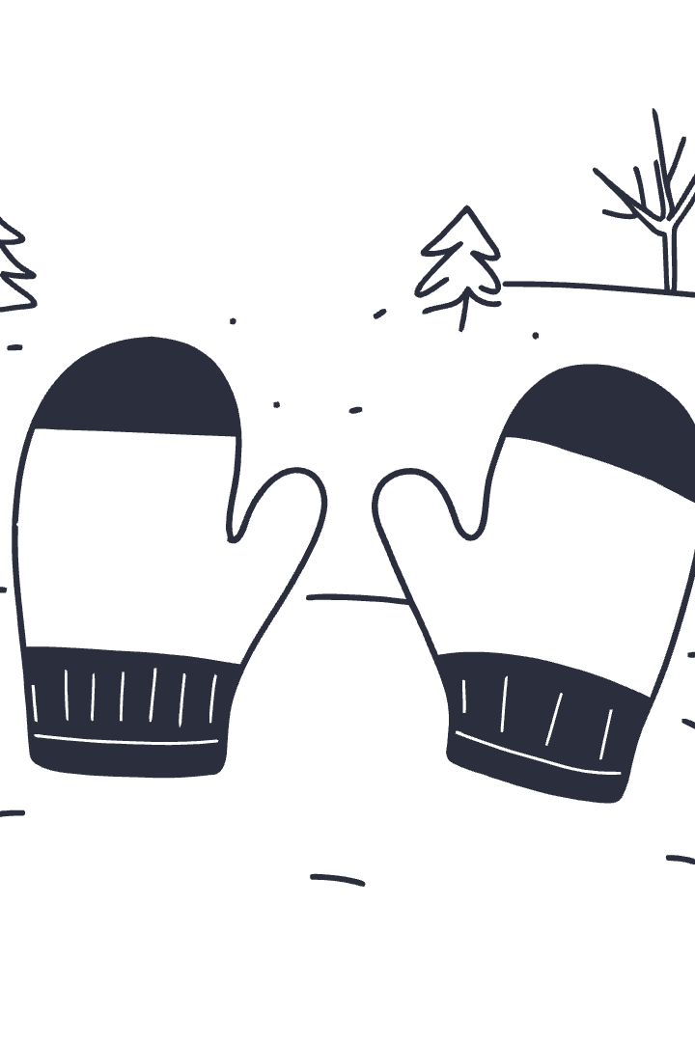
冬季搔癢症的特徵
原因
症狀
氣溫下降導致皮膚血管收縮，汗腺及皮脂腺分泌減少
皮膚粗糙、乾燥、脫屑、龜裂，紅疹伴有癢感
好發部位
四肢伸側，尤其小腿前面和腰部鬆緊帶束縛處

Slide 6
治療方式
潤膚劑
外用類固醇藥膏
口服抗組織胺
口服類固醇

Slide 7
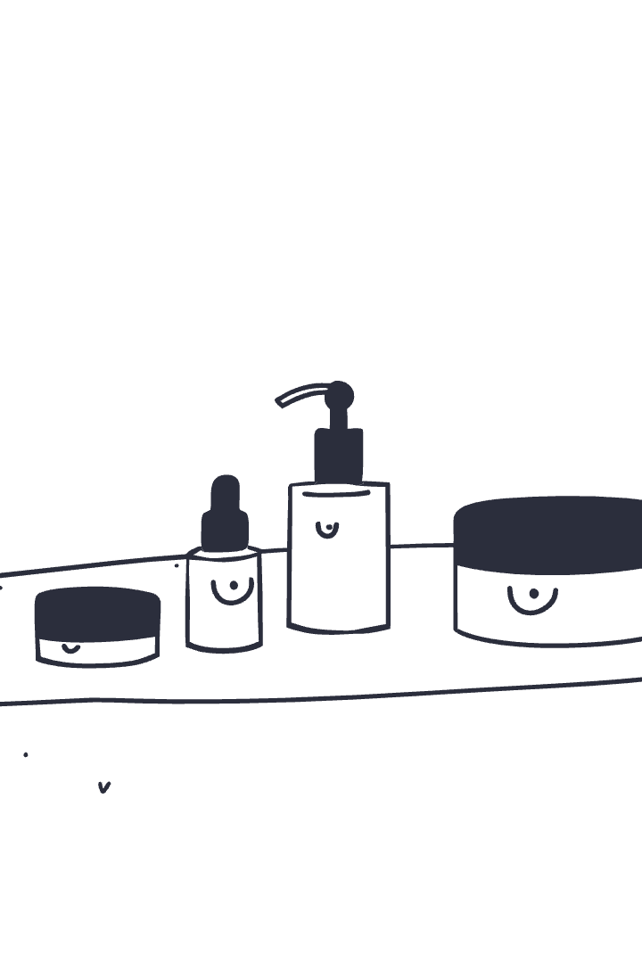
照護措施
1
補充油脂
沐浴後五分鐘內塗抹乳液、嬰兒油或凡士林
2
避免搔抓
防止皮膚表層破損加劇，引起更嚴重的發炎
3
適度清潔
不宜泡澡或過度清潔
4
選擇衣物
穿著棉質衣物，避免使用毛料

Slide 8
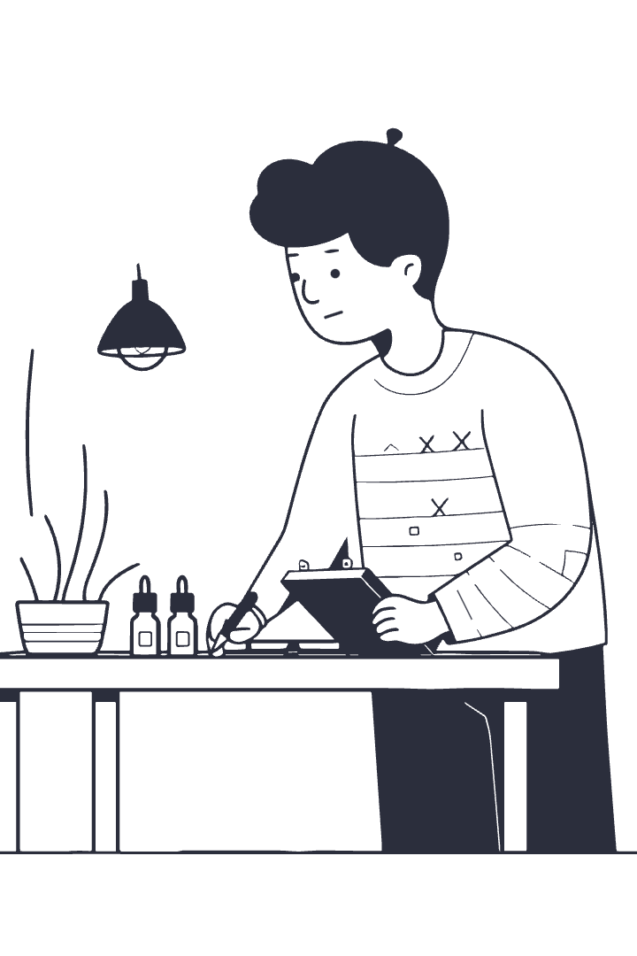
芳療配方一
15ml / 濃度3%
名稱
劑量
功效
甜杏仁油
15ml
深層滋潤
純正薰衣草精油
4d
抗發炎、止癢、幫助放鬆，避免壓力影響皮脂分泌
德國洋甘菊精油
2d
抗發炎，能緩解紅癢與過敏反應
乳香精油
3d
促進皮膚修護，能幫助乾燥肌膚恢復屏障功能

Slide 9
芳療配方二
15ml / 濃度3%
名稱
劑量
功效
甜杏仁油
10ml
深層滋潤
荷荷芭油
5ml
親膚性
純正薰衣草精油
4d
抗發炎、止癢、幫助放鬆，避免壓力影響皮脂分泌
德國洋甘菊精油
2d
抗發炎，能緩解紅癢與過敏反應
沒藥精油
3d
溫和的抗菌抗炎效果，促進皮膚修復與保濕

Slide 10
芳療配方三
15ml / 濃度3%
名稱
劑量
功效
甜杏仁油
10ml
深層滋潤
荷荷芭油
5ml
親膚性
純正薰衣草精油
4d
抗發炎、止癢、幫助放鬆，避免壓力影響皮脂分泌
德國洋甘菊精油
2d
抗發炎，能緩解紅癢與過敏反應
廣藿香精油
3d
促進皮膚修復與屏障強化的作用、平衡皮脂

Slide 11
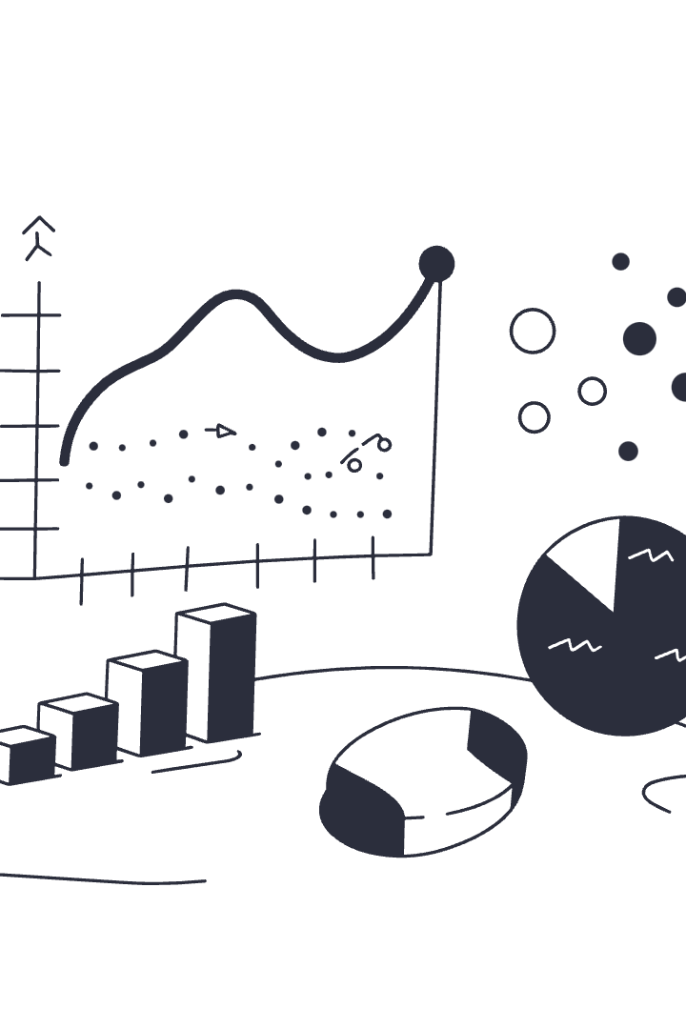
個案追蹤
追蹤報告
說明
追蹤一
個案回饋開瓶時的味道還可以接受，沒有什麼喜惡感。每晚睡前塗一次，塗抹後會覺的皮膚上附著一層油。搔癢感從10分降到7分，泛紅的部分從7分降到3分。還是看得出皮膚乾乾的，脫皮起屑情形從10分降到8分。
追蹤二
將使用時間改到洗澡後，身體半乾時塗抹，皮膚很快就吸收了，也不覺得油膩不舒服，而且沒有以前的緊繃感。搔癢感從7分降到5分，泛紅的部分已幾乎沒有，除非去抓癢才會泛紅。還是看得出皮膚乾乾的，脫皮起屑情形從8分降到6分。
追蹤三
最近時常會忘記擦油，洗完澡後即使沒擦油，也不會像之前一樣泛紅、發癢，只是皮膚仍然乾乾的，有白屑。

Slide 12
個案回饋
個案心得
芳療師建議
專屬療程
多喝水，保持身體水分
意外收穫：皮膚狀況整體改善
養成定期皮膚保養習慣

